Slide 2
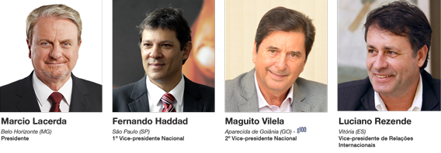
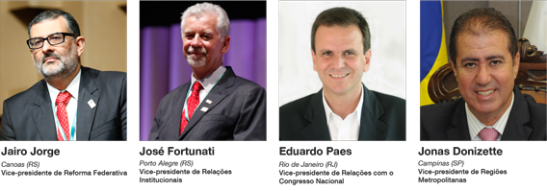
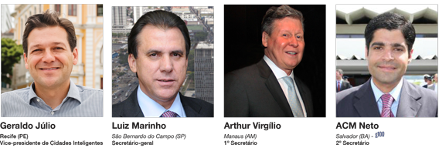
DIRETORIA EXECUTIVA
DA FNP

Slide 3
O cumprimento da LRF em contexto de crise econômica

Slide 4
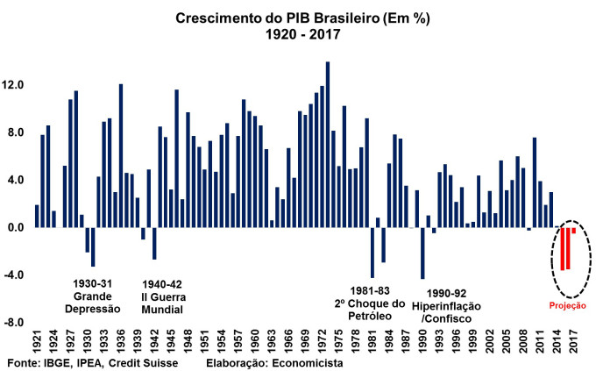
INDICADORES NACIONAIS

Slide 5
Art. 42, da Lei de Responsabilidade Fiscal
LEI DE RESPONSABILIDADE FISCAL
Art. 42. É vedado ao titular de Poder ou órgão referido no art. 20, nos últimos dois quadrimestres do seu mandato, contrair obrigação de despesa que não possa ser cumprida integralmente dentro dele, ou que tenha parcelas a serem pagas no exercício seguinte sem que haja suficiente disponibilidade de caixa para este efeito.
Parágrafo único. Na determinação da disponibilidade de caixa serão considerados os encargos e despesas compromissadas a pagar até o final do exercício.
CÓDIGO PENAL
Art. 359-C. Ordenar ou autorizar a assunção de obrigação, nos dois últimos quadrimestres do último ano do mandato ou legislatura, cuja despesa não possa ser paga no mesmo exercício financeiro ou, caso reste parcela a ser paga no exercício seguinte, que não tenha contrapartida suficiente de disponibilidade de caixa: (Incluído pela Lei nº 10.028, de 2000)
Pena - reclusão, de 1 (um) a 4 (quatro) anos

Slide 6
OBRIGAÇÃO DE DESPESA?
DESPESA ORÇAMENTÁRIA
Empenho (1º fase)
Liquidação (2º fase)
Ordem de pagamento(3º fase)

Slide 7
OBRIGAÇÃO DE DESPESA?
O QUE É ‘CONTRAIR OBRIGAÇÃO DE DESPESA’ PARA FINS DO ARTIGO 42, DA LRF? EMPENHAR DESPESA (ASSINAR O CONTRATO)? LIQUIDAR A DESPESA?
POSICIONAMENTOS DOS TRIBUNAIS DE CONTAS DIVERGENTES ENTRE DESPESAS EMPENHADAS x DESPESAS LIQUIDADAS

Slide 8
PROPOSTA PARA REGULAMENTAÇÃO DO ART. 42 DA LRF
Art. 1º Fica alterada a redação do § Único do Art. 42 da Lei Complementar n. 101 de 4 de maio de 2000, devendo vigorar com a seguinte redação:
Art. 42. ...............................................................................................
§ Único. Para fins de verificação do cumprimento do previsto no caput, considera-se contraída a obrigação de despesa após efetivada a prestação do serviço ou a entrega do bem objeto de prévio empenho e contrato, atestado o seu cumprimento formal e respectiva liquidação para fins de pagamento.

Slide 9
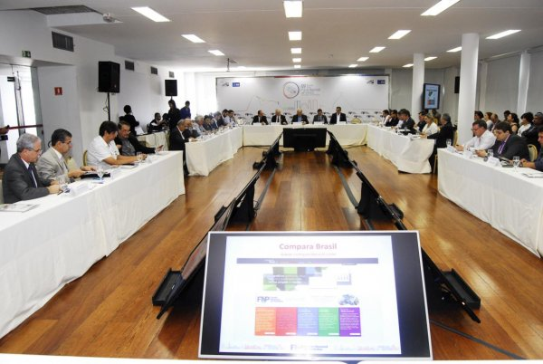
69ª Reunião Geral da FNP – 24 de março, Rio de Janeiro/RJ

Slide 10
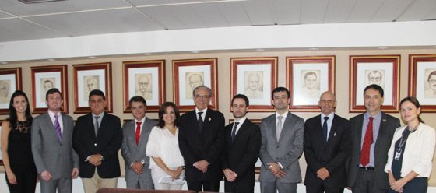
Reunião com o presidente do Instituto Rui Barbosa (IRB), Sebastião Helvécio – 13 de abril, Belo Horizonte/MG

Slide 11
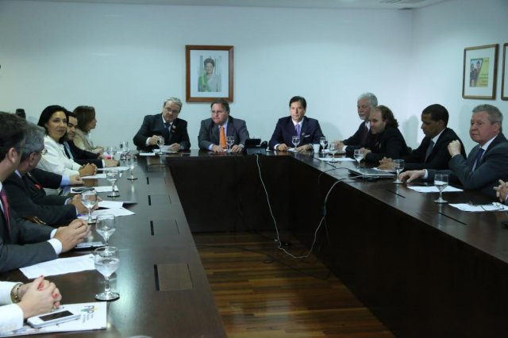
Reunião com o ministro da Secretaria de Governo, Geddel Vieira – 18 de maio, Brasília/DF

